Slide 1
Круги Эйлера в развитии речи дошкольников
МБДОУ детский сад «Ручеек»
пгт Уни Кировской области
Учитель-логопед Шибанова О.Ю.

Slide 2
Цель: вызвать у детей интерес к методу наглядного моделирования Задачи: - развивать связную речь детей; - развивать память, внимание, логическое мышление; -помочь овладеть действиями наглядного моделирования.

Slide 3
Актуальность и проблемы
Ребенок-дошкольник очень пластичен и легко обучаем. Но, к сожалению, в настоящее время для дошкольников характерна зачастую не четкая речь, неумение выстроить четкий, последовательный, логически связанный рассказ, задержка речевого развития, утомляемость и потеря интереса к занятию.
Наблюдаются нарушения внимания, памяти, логического мышления. Дети не располагают достаточными знаниями и умениями, которые необходимы для развития связной речи.
Использование наглядного моделирования вызывает интерес у детей и помогает решить эти проблемы.
Применение символической аналогии облегчает и ускоряет процесс запоминания и усвоения материала, формирует приемы работы с памятью.
К таким средствам наглядности относятся круги Эйлера. Использование этой модели является актуальной в решении данных проблем у дошкольников.

Slide 4
Круги Эйлера - это геометрическая схема, с помощью которой можно наглядно отобразить отношения между понятиями или множествами объектов. Они были изобретены Леонардом Эйлером в 18 веке и с тех пор широко используются в математике, логике и в различных прикладных направлениях. Я решила использовать их на логопедических занятиях для развитии связной речи дошкольников.

Slide 5
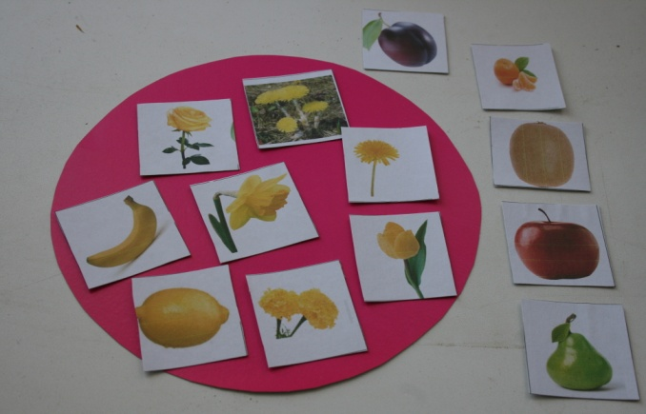
Для начала объясняю детям, что означает «положить предмет в круг» и что такое «положить предмет вне круга».

Slide 6
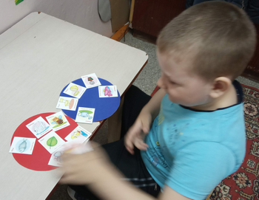
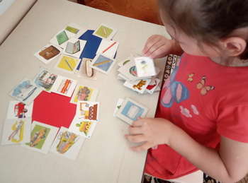
Затем можно приступать к распределению предметов на два круга

Slide 7
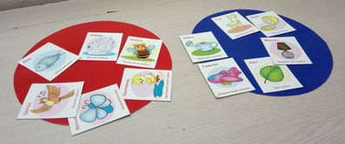
Два круга определяют два множества объектов, где каждое из множеств сформировано по какому-либо признаку. Рассмотрим возможное взаимное расположение этих кругов. Если ни один объект из первого множества не входит во второе множество, то круги будут непересекающимися.

Slide 8
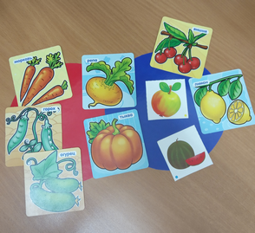
Когда какие-либо объекты входят и в первое множество, и во второе – круги будут пересекаться, и упомянутые объекты будут лежать в пересечении кругов.

Slide 9
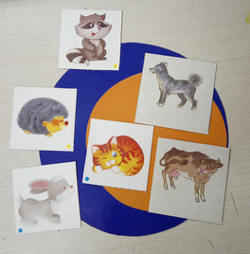
Когда все объекты первого множества входят и во второе множество, то модель будет представлять собой вложенные круги. Такая ситуация возможна, если, например, большой круг представляет собой всех животных, а маленький – домашних животных.

Slide 10
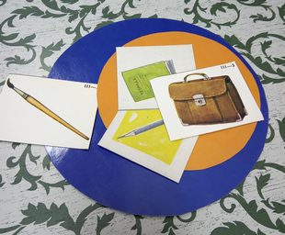
Данную модель можно использовать для автоматизации звука

Slide 11
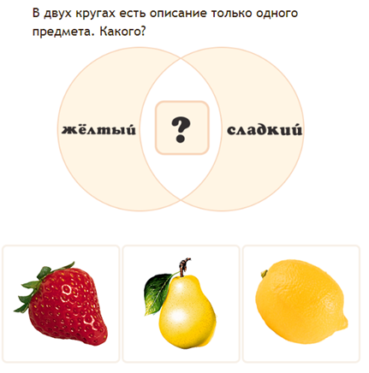
.
Круги Эйлера могут хорошо использоваться в процессе обучения связной описательной речи.

Slide 12
.

Slide 13
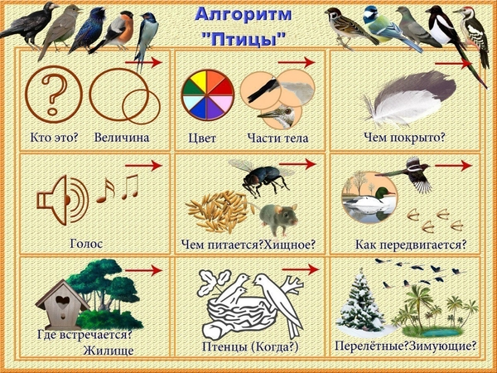
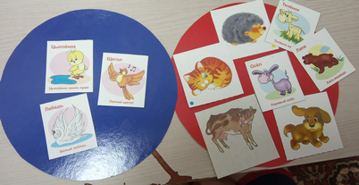
Овладение приемом сравнительного описания происходит, когда дети научатся свободно оперировать моделью описания отдельных предметов или явлений.

Slide 14
.
ДЛЯ ПРИМЕРА Я ПЕДЛАГАЮ :
Сравнительное описание птицы и животного
Для начала мы выделяем сходные признаки:
Эти предметы живые. Они бывают дикие и домашние. Они издают различные звуки.
У них есть туловище, голова, хвост, лапы. Имеют различный окрас.
А затем выделяем различия:
Птицы летают, а животные нет.
У птицы туловище покрыто перьями, а у животных – шерстью.
Питаются разным кормом.

Slide 15
.
Результат работы
Круги Эйлера я использовала в работе с детьми на логопедических занятиях два года. В результате дети овладели навыками составления простого описания предмета, коротких рассказов по картинам и их сериям, рассказов-описаний, простых пересказов. Они научились сравнивать и классифицировать, обобщать, делать выводы и умозаключения, строить логические цепочки, рассуждать. Всё это необходимо дошкольнику при подготовке к обучению в школе.
Опыт работы по данной теме презентован на семинаре для педагогов и на родительском собрании ДОУ.
Опыт работы по теме: «Круги Эйлера в развитии речи дошкольников» был представлен на Панораме педагогического опыта «Федеральный государственный образовательный стандарт дошкольного образования: от проблемы к результату» в соответствии с планом работы Кировского образовательного округа в 2020 году.
Справка № 325 от 23.11.2020 г.
Опыт работы по теме: «Круги Эйлера в развитии речи дошкольников» был представлен на VIII Всероссийском педагогическом конкурсе «Моя лучшая методическая разработка». Диплом Победителя I степени, 15.11.2024 г. №556386
«Круги Эйлера в развитии речи дошкольника» infourok.ru. 2020г.
Авторский материал: "Круги Эйлера в развитии речи детей" находится в открытом доступе по адресу: https://fond21veka.ru/publication/12/23/556386/ Серия С №556386 15 ноября 2024г.

Slide 16
.
"Учите ребенка каким-нибудь неизвестным ему пяти словам - он будет долго и напрасно мучиться, но свяжите двенадцать таких слов с картинками, и он усвоит их на лету»
К.Д.Ушинский

Slide 17
.
Литература
Корвякова Н. Ф. Применение пиктограмм в работе с детьми с особыми потребностями // Проблемы патологии развития и распада речевой функции. – СПб., 1999.
Лалаева Р. И., СеребряковаН. В. Формирование лексики и грамматического строя у дошкольников с общим недоразвитием речи. – СПб.,2001.
Развитие опосредованной памяти при заучивании стихов с помощью зрительных опор [Текст]/ М.Н. Бакаева// Логопед. - 2011. - № 7. – 120с.

Slide 18
.
СПАСИБО
ЗА ВНИМАНИЕ!

